Slide 1
计算机网络及应用 Computer Networks and Applications 第五章 网络层：控制平面 路由选择算法、因特网中自治系统内部的路由、ISP之间的路由选择、SDN控制平面、ICMP、网络管理和SNMP
主讲：清华大学 贾庆山 教材：J.F. Kurose, K.W. Ross，Computer Networking: A Top-Down Approach, Addison Wiley, 7th Edition, 2017（机械工业出版社中文版，2018）
Special thanks to Prof. Kurose and Prof. Ross for presentation material

Slide 2
提纲
概述
路由选择算法
因特网中自治系统内部的路由
ISP之间的路由选择：BGP
SDN控制平面
ICMP：因特网控制报文协议
网络管理和SNMP

Slide 3
网络层功能
回忆: 网络层的两个功能:
转发:将数据包从路由器的输入移动到适当的路由器输出
数据平面
路由:确定数据包从源到目标的路由
控制平面
构建网络控制平面的两种方法:
每个路由器独自控制（传统）
逻辑集中控制（软件定义的网络）

Slide 4

控制平面：传统的方法
在一台路由器中的路由选择算法与在其他路由器中的路由
选择算法在控制平面通信，以计算出它的转发表的值。
路由
选择算法
控制平面
数据平面
到达分组首部中的值
0111
1
3
2

Slide 5
控制平面：SDN方法
远程控制器计算和分发转发表以供每台路由器使用，路由
选择设备仅执行转发
远程控制器
控制平面
数据平面
本地转发表
CA
CA
CA
CA
到达分组首部中的值
0111
1
3
2

Slide 6
提纲
概述
路由选择算法
因特网中自治系统内部的路由
ISP之间的路由选择：BGP
SDN控制平面
ICMP：因特网控制报文协议
网络管理和SNMP

Slide 7
理想选路算法 [BELL86]
Correctness 正确、完整
Computational simplicity 计算复杂度低
Adaptive to changing traffic and topologies, or robustness 自适应, 鲁棒性
Stability 稳定, 收敛
Fairness 公平性
Optimality 最优性
Bell, P. and Jabbour, K., Review of point-to-point network routing algorithm, IEEE Communications Magazine, Vol.24, No.1, pp34-38, Jan 1986

Slide 8
3. 选路算法的分类
Global or decentralized information?
全局算法还是分布式算法？
Static or dynamic?
静态算法还是动态算法？
全局
所有路由器拥有全部的拓朴结构、链路费用信息
“链路状态”LS 算法
静态
路由随时间变化缓慢
动态
路由变化更快
周期性更新
对链路费用改变作出响应
分布式
路由器仅知道与其物理上相连的链路及其费用信息
迭代的计算过程，与相邻主机交换信息
“距离向量”DV 算法

Slide 9
链路状态选路算法 Link-state Routing Algorithm
所有节点通过链路状态广播(LS broadcast) 得到关于网络拓扑结构和链路费用等相同的信息（链路状态信息）
Dijkstra 算法是链路状态选路算法的基本理论，例如OSPF（开放最短路优先）
全局算法
Dijkstra 算法通过迭代，试图寻找一个节点（源点）到所有其他节点的最短路径
类似的算法可以在交通选路问题中发现，例如动态系统最优Dynamic Systems Optimum (DSO)
不容易让网络中的每个节点在同一时间知道确切的链路状态

Slide 10
Dijkstra 算法
符号说明:
c(x,y): 节点 x到 y 的链路费用; = ∞ 若两个节点非直接相连
D(v): 从源点到终点 v 的当前路径费用值
p(v): 沿从源点到 v 的路径上的 v的先前节点
N‘: 最短路径费用确知的节点集合
1 Initialization:
2 N' = {u}
3 for all nodes v
4 if v adjacent to u
5 then D(v) = c(u,v)
6 else D(v) = ∞
7
8 Loop
9 find w not in N' such that D(w) is a minimum
10 add w to N'
11 update D(v) for all v adjacent to w and not in N' :
12 D(v) = min( D(v), D(w) + c(w,v) )
13 /* new cost to v is either old cost to v or known
14 shortest path cost to w plus cost from w to v */
15 until all nodes in N'

Slide 11
Dijkstra 算法: 例子
D(v)
p(v)
D(w)
p(w)
D(x)
p(x)
D(y)
p(y)
D(z)
p(z)
Step
N'
0
u
7,u
3,u
5,u
∞
∞
1
uw
6,w
5,u
11,w
∞
2
uwx
11,w
14,x
3
uwxv
10,v
x
4
uwxvy
12,y
9
5
uwxvyz
5
7
4
说明
通过跟踪前一节点构造最短路径树
可能存在多条最短路（任意选取即可）
8
u
3
w
y
z
2
3
7
4
v

Slide 12
Dijkstra 算法: 例子
Step
0
1
2
3
4
5
N'
u
ux
uxy
uxyv
uxyvw
uxyvwz
D(v),p(v)
2,u
2,u
2,u
D(w),p(w)
5,u
4,x
3,y
3,y
D(x),p(x)
1,u
D(y),p(y)
∞
2,x
D(z),p(z)
∞
∞
4,y
4,y
5
v
3
w
2
5
u
2
1
z
3
1
2
x
y
1

Slide 13
Dijkstra算法: 例子 (2)
生成的根节点为 u 的最短路径树:
生成的 u 节点的转发表:
destination
link
v
w
v
(u,v)
u
z
x
(u,x)
y
(u,x)
x
y
w
(u,x)
z
(u,x)
算法复杂性: n 个节点(不包括源节点)
每次迭代: 需要检查所有的节点 w, not in N’
n(n+1)/2 次比较: O(n²) (未考虑update时的计算量)
有更高效的算法实现: O(nlogn)

Slide 14
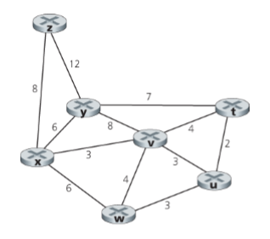
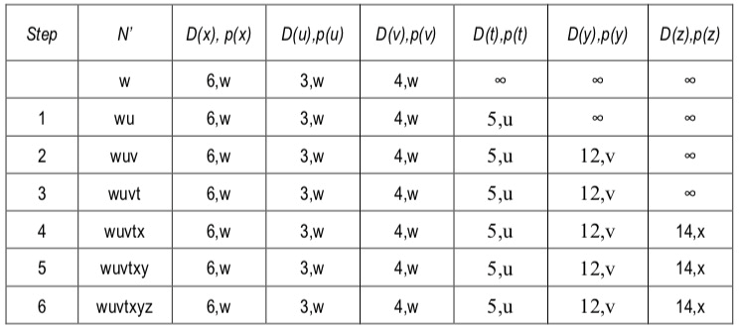
答案解析
具体计算过程如下表所示，可见z最后一个被确定，是第6个点。

Slide 15
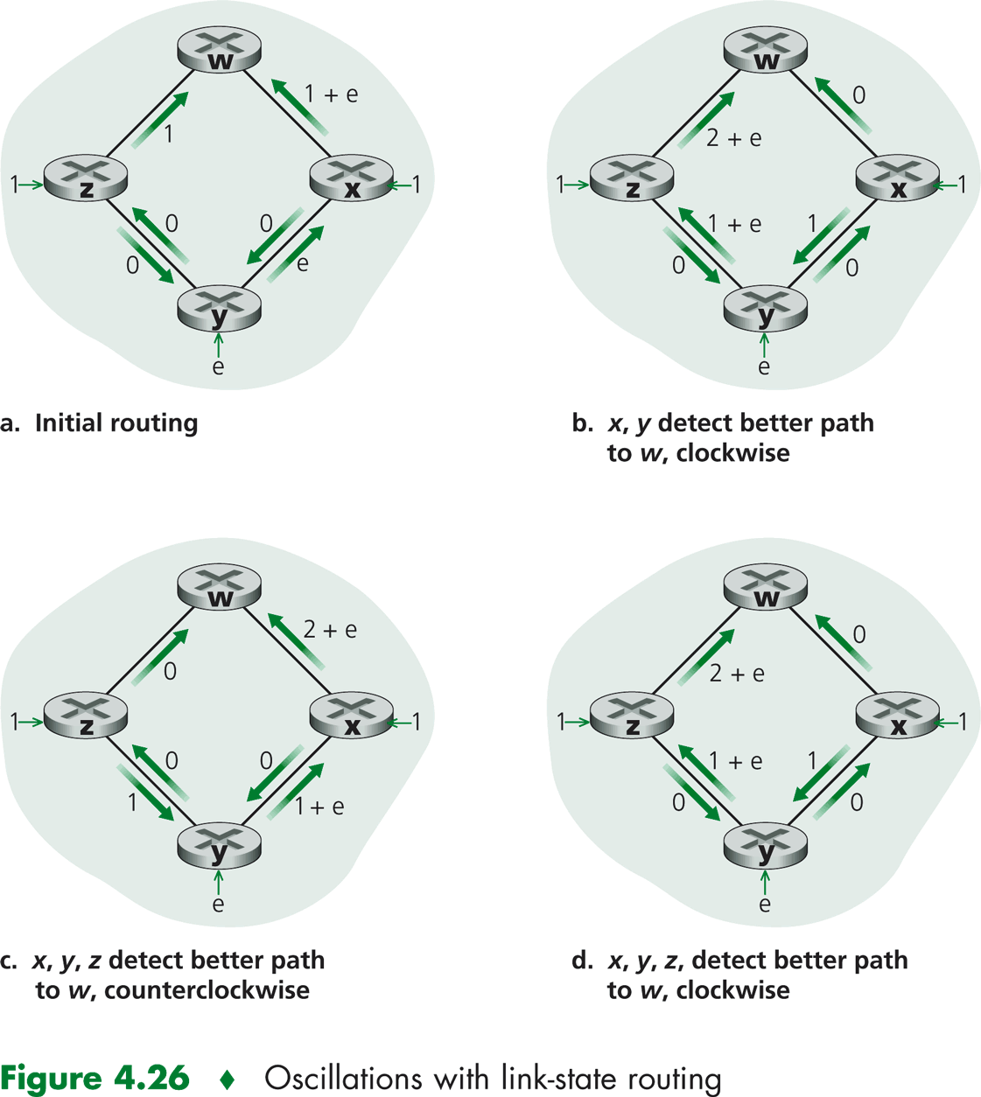
LS选路算法的问题 Oscillations or hunting-phenomenon 振荡现象
假设
Cost(link)=f(payload of link)
解决方案 所有的路径不同时（异步）运行LS算法
- Floyd发现存在自同步现象，因此允许引入随机时延

Slide 16
距离向量选路算法 Distance Vector Routing Algorithm
所有节点和与它之间相连的节点交换距离向量信息(DV)，更新自己的距离向量，然后再把更新后的距离向量反馈给相邻节点
分布式 Distributed: 每个节点接受来自直接相邻节点的距离向量信息，迭代更新之后再把结果反馈回相邻节点
迭代的 Iterative: 相邻节点的距离向量信息交换和距离向量更新持续进行，直到没有更多的信息可交换
异步的 Asynchronous: 不要求所有节点按时钟同步操作
自终止的 Self-terminated: 没有要求停止的信号，但节点经过一定时间后自行停止

Slide 17
距离向量算法
Bellman-Ford方程 (动态规划中的最优性原理)
定义
d_{x}(y) := 从节点 x 到 y 的最短路径的费用
Then
d_{x}(y) = min {c(x,v) + d_{v}(y) }
v₁
v₂
v
x
y
v_{n}
v到y的最短路径费用
x到邻节点v的费用
min 遍历 x 的所有相邻节点 v

Slide 18
Bellman-Ford 方程的例子
5
显然, d_{v}(z) = 5, d_{x}(z) = 3, d_{w}(z) = 3
v
3
w
2
5
u
z
由 B-F 方程
2
1
3
1
2
d_{u}(z) = min { c(u,v) + d_{v}(z),
c(u,x) + d_{x}(z),
c(u,w) + d_{w}(z) }
= min {2 + 5,
1 + 3,
5 + 3} = 4
x
y
1
寻找u到目的节点z的最短路径
取最小值的那个节点就是最短路径上的下一跳 ➜ 转发表

Slide 19
距离向量算法
D_{x}(y)： 从x到y的最低费用的估计
x维护自己的距离向量: D_{x} = [D_{x}(y): y є N ]
节点x:
知道到其邻节点v的费用: c(x,v)
存储其所有邻节点的距离向量. 针对每个邻节点v, x存储其距离向量 D_{v} = [D_{v}(y): y є N ]

Slide 20
距离向量算法
核心思想:
每个节点不时向其邻居发送自己的距离向量
当节点x收到一个其邻居的新的距离向量时, 使用B-F 方程更新自己的距离向量:
D_{x}(y) ← min_{v}{c(x,v) + D_{v}(y)} for each node y ∊ N
在适当条件下, 距离向量D_{x}(y) 最终将收敛至真实的最短路径费用 d_{x}(y)
分布式算法是学术界非常重要的研究方向
算法设计
性能分析(稳定性, 收敛性等)

Slide 21
距离向量算法
迭代的, 异步的: 每次迭代由以下因素引起:
链路费用改变
从邻居得到新的DV距离向量
分布式的:
仅当自己的距离向量发生变化时，节点才向其邻居发送距离向量信息
邻居从而向其邻居进一步交换信息(必要时)
针对每个节点都有:
wait for (change in local link cost or DV msg from neighbor)
recompute estimates of DV
if DV to any dest has changed, notify neighbors

Slide 22
D_{x}(z) = min{c(x,y) + D_{y}(z), c(x,z) + D_{z}(z)}
= min{2+1 , 7+0} = 3
D_{x}(y) = min{c(x,y) + D_{y}(y), c(x,z) + D_{z}(y)} = min{2+0 , 7+1} = 2
node x
table
cost to
cost to
x y z
x y z
x
0 2 7
x
0
2
3
y
y
2 0 1
from
∞
∞
∞
from
z
∞
∞
∞
z
7 1 0
node y
table
cost to
x y z
y
2
1
x
∞
∞
z
∞
2 0 1
x
from
y
7
z
∞
∞
∞
node z
table
cost to
x y z
x
∞ ∞ ∞
from
y
∞
∞
∞
z
7
1
0
time

Slide 23
D_{x}(z) = min{c(x,y) + D_{y}(z), c(x,z) + D_{z}(z)}
= min{2+1 , 7+0} = 3
D_{x}(y) = min{c(x,y) + D_{y}(y), c(x,z) + D_{z}(y)} = min{2+0 , 7+1} = 2
node x
table
cost to
cost to
cost to
x y z
x y z
x y z
x
0 2 7
x
0
2
3
x
0 2 3
y
y
2 0 1
from
∞
∞
∞
from
y
2 0 1
z
z
from
∞
∞
∞
7 1 0
z
3 1 0
node y
table
cost to
cost to
cost to
x y z
x y z
x y z
y
2
1
x
∞
∞
x
0 2 7
∞
2 0 1
x
0 2 3
x
z
from
y
y
2 0 1
y
7
from
from
2 0 1
z
∞
∞
∞
z
7 1 0
z
3 1 0
node z
table
cost to
cost to
cost to
x y z
x y z
x y z
x
∞ ∞ ∞
x
0 2 7
x
0 2 3
y
y
2 0 1
from
y
∞
∞
from
2 0 1
from
∞
z
z
3 1 0
z
3 1 0
7
1
0
time
time

Slide 24
DV算法: why and when update?
Why update?
链路费用会变化
i.e., RTT 不断变化，拥塞情况变化
链路可能发生故障或恢复
When update?
如果需要，可周期性探测并更新
根据通知而触发

Slide 25
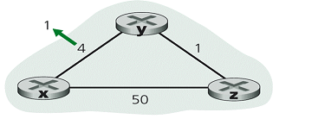
DV: 好消息传播迅速 2 runs to converge
Via
D_{Y} | X | Z
 | 4 | 1
D_{Y} | X | Z
 | 1 | 1
D_{Y} | X | Z
 | 1 | 1
D_{Y} | X | Z
 | 1 | 1
D_{Z} | X | Y
 | 5 | 1
D_{Z} | X | Y
 | 5 | 1
D_{Z} | X | Y
 | 2 | 1
D_{Z} | X | Y
 | 2 | 1
C(X,Y)
Changes
t₀
t₁
t₂
t₃

Slide 26
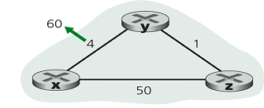
DV: 坏消息传播慢 46 runs to converge
Via
D_{Y} | X | Z
 | 4 | 1
D_{Y} | X | Z
 | 6 | 1
D_{Y} | X | Z
X | 6 | 1
D_{Y} | X | Z
 | 8 | 1
D_{Y} | X | Z
 | 8 | 1
D_{Z} | X | Y
 | 5 | 1
D_{Z} | X | Y
 | 5 | 1
D_{Z} | X | Y
 | 7 | 1
D_{Z} | X | Y
 | 7 | 1
D_{Z} | X | Y
 | 9 | 1
出现选路环路Loop
直到D_{y}(x)=51, D_{z}(x)=50
C(X,Y)
Changes
t₀
t₁
t₂
t₃

Slide 27
DV: 链路费用改变
增加毒性逆转(毒性返路) Poisoned reverse:
如果Z通过Y选路到达目的地X :
Z 告诉Y 其(Z’s) 到X的距离为无穷大 (这样Y将不会再通过Z选路到X，从而避免选路环路)
能完全解决无穷计数问题吗?
涉及到三个以上节点形成的循环路由将无法用毒性逆转技术探测到

Slide 28
比较: DV vs LS
在 DV 算法中，每个节点仅和它直接相连的邻居节点通话，但告诉它们它所学习到的任何信息 (到所有节点的距离)
在 LS 算法中，每个节点与所有其它节点通话，广播整个网络的拓扑结构和链路费用(各节点的相邻节点及链路费用)

Slide 29
比较: DV vs LS (续)
收敛速度
LS: O(n²) 算法需要 O(n|E|) 报文
每个源节点需n次迭代(n为网络中除源节点外的节点数量)
当链路状态发生变化时，可能会振荡
DV: 收敛时间变化
可能会导致循环路由 routing loops
无穷计数问题 count-to-infinity problem
鲁棒性: 当路由器故障时的表现?
LS:
节点会通告 advertise 不正确的链路费用
每个节点自行计算它自己的路由表，相互之间分离，更鲁棒
DV:
DV 节点会通告不正确的路径费用并可能引导错误的选路信息
每个节点的路由表会被其他节点所用 – 错误会在网络中传播扩散
这两种算法各有优缺点，在因特网中都得了应用

Slide 30
提纲
概述
路由选择算法
因特网中自治系统内部的路由
ISP之间的路由选择：BGP
SDN控制平面
ICMP：因特网控制报文协议
网络管理和SNMP

Slide 31
层次选路 Hierarchical Routing
前面我们的选路研究过于理想化
所有的路由器是相同的
网络是“平的”
… 与实践中不相符
规模: 6亿个目的节点
路由表中不可能存储所有目的地节点
路由表信息交换将吞噬链路容量（广播且频繁）
管理自治
Internet = Network of networks
每个网络管理员希望控制在自己网络内的选路，特定的控制策略

Slide 32
层次选路
把路由器聚合成多个区域, “autonomous systems” (AS)自治系统
在同一AS中的路由器运行同样的选路协议
“intra-AS” routing protocol自治系统内部选路协议
在不同AS中的路由器可运行不同的 intra-AS 选路协议
不同AS之间运行自治系统间选路协议
网关路由器
AS 中的特殊路由器
与AS中所有其他路由器之间运行 intra-AS 选路协议
同时 负责到AS以外目的地的选路
与其他的网关路由器之间运行 inter-AS routing protocol 自治系统间选路协议
检查你们自己网络的网关路由器，思考它们是如何选路工作的

Slide 33
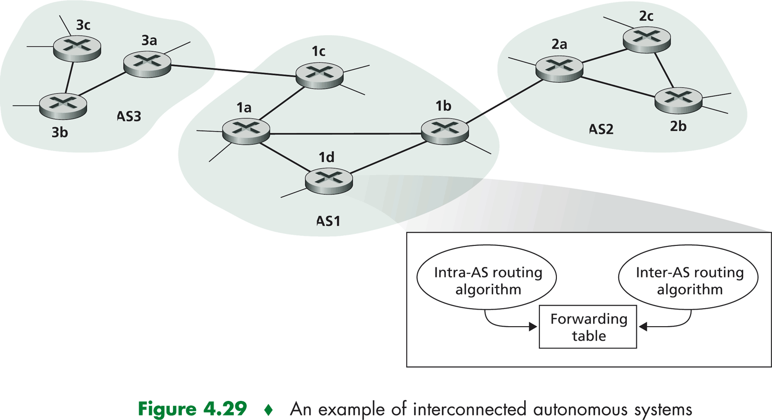
互联的自治系统 Interconnected AS’s
转发表同时由 intra- 和 inter-AS 选路算法来配置
Intra-AS 为内部目的节点设置表项
Inter-AS & Intra-AS 为外部目的节点设置表项
层次选路有何优点？
降低复杂度，层内或层间选路都变简单
分层管理与维护，部分自治

Slide 34
Inter-AS 选路任务
假设AS1域内的路由器需要把数据报发送到域外地址:
该路由器应该将数据报转发给网关路由器，1c or 1b?
AS1域间选路需要做的工作:
学习哪些目的地址经由AS2可达，哪些经由AS3可达？
将该可达信息传递给AS1域内的所有路由器
job of inter-AS routing!
3c
3a
3b
AS3
2c
other
networks
1c
2a
other
networks
1a
2b
1b
AS2
AS1
1d

Slide 35
Intra-AS中的选路
Intra-AS Routing protocol
又叫做内部网关协议 Interior Gateway Protocols (IGP)
最常用的IGP
RIP: Routing Information Protocol 选路信息协议 (RFC 1058，2453)
OSPF: Open Shortest Path First 开放最短路径优先 (RFC 2328)
IGRP: Interior Gateway Routing Protocol 内部网关选路协议 (Cisco 专有）
Inter-AS Routing protocol
最常用的
BGP4: Border Gateway Protocol 边界网关协议 (RFC 1771, 1772, 1773)

Slide 36
OSPF开放最短路优先
开放：路由选择协议规范是公众可用的
使用链路状态路由选择算法
链路状态包转发
整个自治系统的完整拓扑图
基于Dijkstra算法的路径计算
路由器将“OSPF链路状态通告”洪泛到整个自治系统中所有其他路由器
OSPF通告包含在OSPF报文中，该OSPF报文直接由IP承载（而不是TCP或UDP）
链接状态：对于每个相连的链路
IS-IS路由协议：与OSPF几乎相同

Slide 37
OSPF “高级” 功能
安全性: 所有的 OSPF 报文要经过验证 (防止恶意入侵)
允许多条相同费用路径 (RIP中仅允许一条)
可适当进行分流和负载平衡
集成的单播和多播支持:
Multicast OSPF (MOSPF) 使用与 OSPF 相同的拓扑结构数据库
在大的网络域中支持层次化的 Hierarchical OSPF

Slide 38
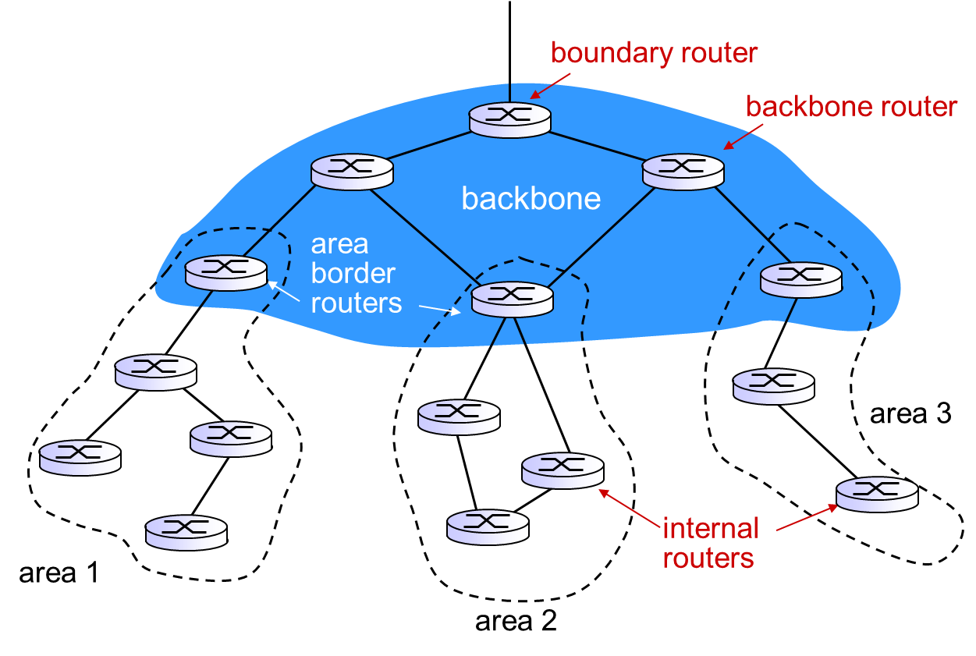
Hierarchical OSPF
4种类型的路由器

Slide 39
Hierarchical OSPF
两层体系结构: local area, backbone.
仅在当地区域中通告链路状态
每个节点有详细的当地区域的拓扑结构信息; 但仅知道去在其他区域中的网络的大致方向 (shortest path)
区域边界路由器 Area border routers: “汇总” 到自己区域内各网络的距离, 通告到其他Area Border routers.
主干路由器 Backbone routers: 仅在主干网上运行 OSPF 选路
边界路由器 Boundary routers: 连接到其他AS

Slide 40
提纲
概述
路由选择算法
因特网中自治系统内部的路由
ISP之间的路由选择：BGP
SDN控制平面
ICMP：因特网控制报文协议
网络管理和SNMP

Slide 41
ISP之间的路由选择：BGP
BGP(边界网关协议):自治系统间路由选择协议
“把互联网粘在一起的胶水”
BGP为每个AS提供了一种方法：
eBGP:从相邻ASes获取子网可达性信息
iBGP:给As内部的所有路由器传播可达信息
基于可达性信息和策略确定到其他网络的“好”路由
允许每个子网向因特网的其余部分通告它的存在：“我在这里”

Slide 42
eBGP和iBGP连接
2b
2a
2c
1b
3b
2d
1a
1c
3a
3c
AS 2
1d
3d
AS 1
eBGP 连接
AS 3
iBGP 连接
1c
网关路由器同时运行eBGP和iBGP协议

Slide 43
BGP基础知识
BGP会话：两个BGP路由器（“对等方”）通过半永久性TCP连接交换BGP报文：
通告到达不同特定CIDR前缀子网或子网集合的路径，BGP是一种“路径向量”协议
当AS3的网关路由器3a通告路径“AS3,X”给AS2的网关路由器2c：
AS3向AS2承诺它将把数据报转发给X
AS 3
3b
AS 1
1b
3a
3c
1a
1c
AS 2
2b
3d
X
1d
2a
2c
BGP advertisement:
AS3, X
2d

Slide 44
路径属性和BGP路由
通告前缀中包括一些BGP属性
前缀+属性=“路由”
两个重要的属性：
AS-PATH:包含了通告前缀时已经通过的AS的列表
NEXT-HOP:AS-PATH起始的路由器接口的IP地址
基于策略的路由：
当网关路由器接收到路由通告时，使用import policy 来决定接收/拒绝该通告。
AS策略还决定是否向其他相邻的AS们通告路由。

Slide 45
路径属性和BGP路由
AS3
3b
AS1
1b
3a
3c
1a
1c
AS2
2b
3d
X
1d
AS3,X
AS2,AS3,X
2a
2c
2d
AS2 的路由器 2c 从AS3的路由器3a收到路由通告AS3,X (via eBGP)
根据 AS2 的策略, AS2 的路由器 2c 接受路由 AS3,X, 并传播给AS2内所有的路由器(via iBGP)
根据AS2 的策略, AS2 的路由器 2a 给AS1的路由器1c通告路由 AS2, AS3, X (via eBGP)

Slide 46
路径属性和BGP路由
AS3
3b
AS1
1b
AS3,X
3a
3c
1a
1c
AS2
2b
3d
X
1d
AS3,X
AS2,AS3,X
2a
2c
2d
网关路由器可能会学习到到一个目的地的多条路径:
AS1 网关路由器 1c 从2a学习到路径 AS2,AS3,X
AS1 网关路由器1c 从3a学习到路径 AS3,X
根据策略, AS1 网关路由器1c 会选择路径 AS3,X, 并且在 AS1内部通过iBGP进行通告

Slide 47
BGP报文
BGP 使用 TCP 交换报文（半永久TCP连接）
BGP 报文
OPEN: 打开到对等节点的 TCP 连接，并对发送者进行验证
UPDATE: 广告新的路径 (或撤销旧的)
KEEPALIVE 在收到 UPDATES 报文时保持当前连接可用; 同时对 OPEN 请求进行确认
NOTIFICATION: 报告先前报文中的错误; 也被用来关闭连接

Slide 48
BGP,OSPF,转发表条目
Q: 路由器如何为目的前缀设置转发表条目?
AS3
3b
AS1
1b
AS3,X
1
AS3,X
3a
3c
1a
2
1c
AS2
2b
3d
X
1a, 1d的接口
2
1d
1
AS3,X
AS2,AS3,X
2a
2c
physical link
2d
dest
interface
回忆：1a，1b，1c从1c通过iBGP学习到：“到X的路径要通过1c”
…
…
…
…
X
1
1d: OSPF内部路由: 想要到达1c, 需要通过本地接口1传出

Slide 49
BGP,OSPF,转发表条目
Q: 路由器如何为目的前缀设置转发表条目?
AS3
3b
AS1
1b
1
3a
3c
1a
2
1c
AS2
2b
3d
X
1d
2a
2c
2d
dest
interface
回忆：1a，1b，1c从1c通过iBGP学习到：“到X的路径要通过1c”
…
…
…
…
X
2
1d: OSPF内部路由: 想要到达1c, 需要通过本地接口1传出
1a: OSPF内部路由: 想要到达1c, 需要通过本地接口2传出

Slide 50
BGP路由选择
路由器可能学习到到达目的AS的多个路由，路由选择基于：
本地偏好属性：值是一种策略决定
最短AS-PATH
最近NEXT-HOP路由器：热土豆路由选择
附加标识符

Slide 51
热土豆路由选择
AS3
3b
AS1
1b
3a
3c
1a
1c
AS2
2b
3d
X
1d
112
152
AS3,X
AS1,AS3,X
2a
263
2c
201
OSPF 链路开销
2d
2d 通过iBGP学习到它可以通过2a或者2c到达X
热土豆路由选择: 选择域内开销最小的本地网关（例如，2d选择2a，尽管有更多AS跳数到X）:不要担心域间开销！

Slide 52
BGP路由选择策略
图例:
provider
B
network
X
W
A
customer
C
network:
Y
A,B,C 是主干提供商网络
X,W,Y 是接入ISP（顾客）
X 是 多宿接入ISP: 接入两个主干提供商网络
X 不想通过X到C的方式再到达B
.. 所以 X 不会通告B 自己有一个到 C的路由

Slide 53
BGP路由选择策略 (2)
图例:
provider
B
network
X
W
A
customer
C
network:
Y
A 通告路由 AW 给 B
B 通告路由 BAW 给 X
B 是否应该把路由 BAW 通告给 C?
不可能！因为W和C都不是B的客户，所以B对于路由CBAW没有“收入”
B 希望强制C通过A到达W
B 只希望为自己的顾客的往返报文提供服务

Slide 54
Intra-AS 和 Inter-AS 的对比
策略
Intra-AS: 简单的管理, 不需要策略上的决策
Inter-AS: 网管希望控制网络中的数据流量是如何选择外部路径的，以及哪些外部网络流量可以选路经过它的网络
规模
层次化选路节省路由表空间, 减少更新信息的流量
性能
Intra-AS: 集中在性能上（最短路径费用）
Inter-AS: 对策略的考虑比性能更重要（业务规则）

